Slide 1
OpenCV入門實作
OpenCV介紹
執行環境準備
影像原理介紹
OpenCV核心功能介紹
OpenCV的影像處理
特徵偵測及描述(optional)
OpenCV機器學習(optional)
OpenCV深度學習(optional)

Slide 2
Canny邊緣檢測

Slide 3
Canny邊緣檢測
多級邊緣檢測演算法檢測邊緣的方法
1986年，John F. Canny發明
OpenCV提供了函數cv2.Canny()實現Canny邊緣檢測

Slide 4
Canny邊緣檢測的步驟
去噪：雜訊會影響邊緣檢測的準確性，因此首先要將雜訊過濾掉
計算梯度的幅度與方向
非極大值抑制，適當地讓邊緣"變瘦"。
確定邊緣：使用雙設定值演算法確定最後的邊緣資訊

Slide 5
去噪：使用高斯濾波
影像邊緣非常容易受到雜訊的干擾
避免檢測到錯誤的邊緣資訊，需進行濾波以去除雜訊
濾波可平滑一些紋理較弱的非邊緣區域
獲得更準確的邊緣
實作上採用高斯濾波去除影像中的雜訊

Slide 6
去噪：使用高斯濾波
濾波過程中，我們透過濾波器對像素點周圍的像素計算加權平均值，取得最後濾波結果
對於高斯濾波器T，越臨近中心的點，權重越大

Slide 7
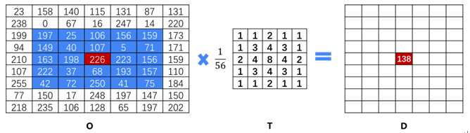
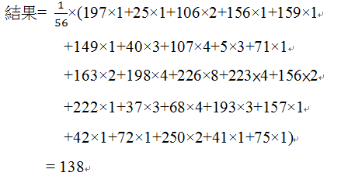
去噪：使用高斯濾波

Slide 8
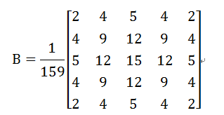
去噪：使用高斯濾波
高斯濾波器（高斯核心）並不是固定的
濾波器的大小也是可變

Slide 9
計算梯度
梯度的方向與邊緣的方向是垂直的
緣檢測運算元傳回水平方向的G_{x}和垂直方向的G_{y}
設定值為水平（左、右）、垂直（上、下）、對角線（右上、左上、左下、右下）等8個不同的方向(即0，45、90、135度)

Slide 10
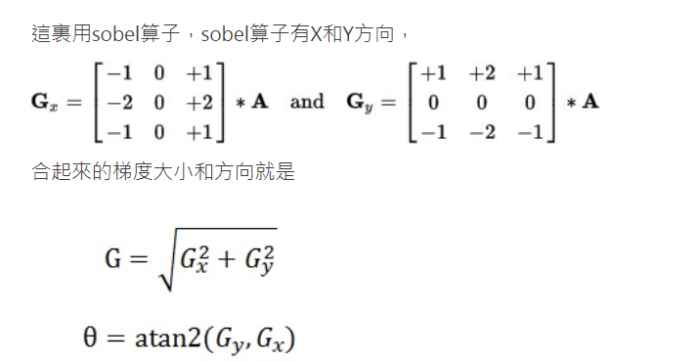
計算梯度

Slide 11
非極大值抑制
檢查影像中的像素點，去除所有非邊緣的點
逐一檢查像素點，判斷目前像素點是否是周圍像素點中具有相同梯度方向的最大值
根據判斷結果決定是否抑制該點
如果該點是正/負梯度方向上的局部最大值，則保留該點。
如果不是，則抑制該點（歸零）

Slide 12
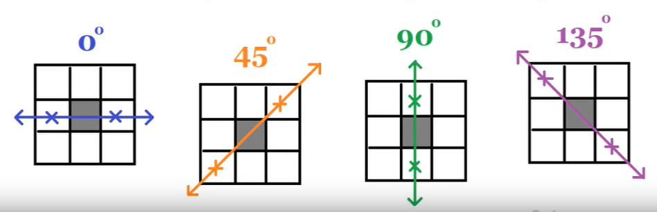
非極大值抑制
判斷這三個點是否為各自的局部最大值：如果是，則保留該點；不然抑制該點（歸零）

Slide 13
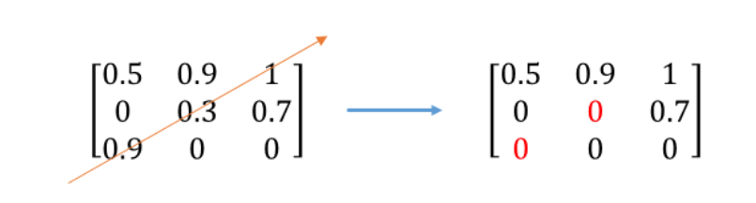
非極大值抑制
黑色背景的點都是向上方向梯度（水平邊緣）的局部最大值，因此被保留；其餘點被抑制（處理為0）表示，這些黑色背景的點最後會被處理為邊緣點，而其他點都被處理為非邊緣點。

Slide 14
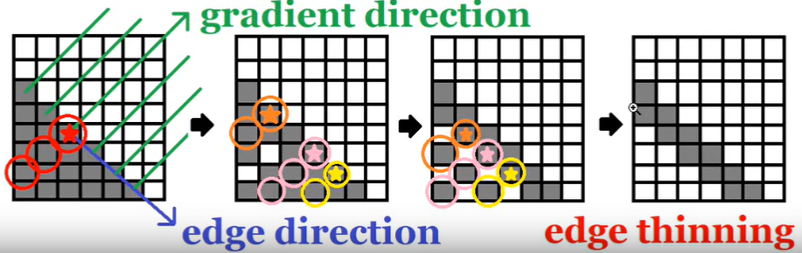
非極大值抑制
灰色背景的點都是向上方向梯度（水平邊緣）的局部最大值，因此被保留；其餘點被抑制（處理為0）表示，這些灰色背景的點最後會被處理為邊緣點，而其他點都被處理為非邊緣點。

Slide 15
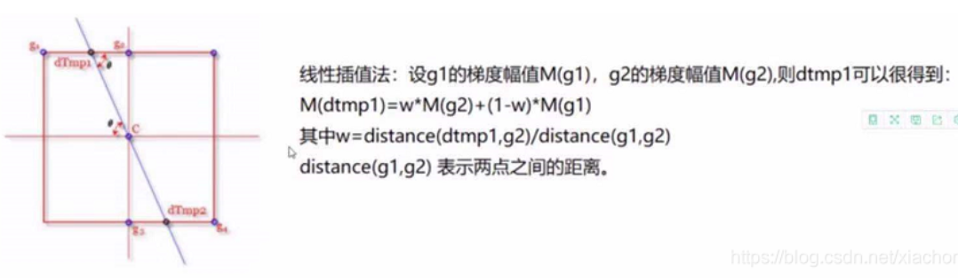

Slide 16
使用雙設定值確定邊緣
一些虛邊緣可能也在邊緣影像內
這些虛邊緣可能是真實影像產生的
也可能是由於雜訊所產生的，必須剔除
一般邊緣檢算法用一個閥值來濾除噪聲或顏色變化引起的小的梯度值，而保留大的梯度值
Canny算法應用雙閥值，即一個高閥值和一個低閥值來區分邊緣像素。

Slide 17
使用雙設定值確定邊緣
如果 邊緣像素點梯度值>高閥值，則被認爲是強邊緣點。
如果 低閥值<邊緣梯度值<高閥值，則標記爲弱邊緣點。
如果 邊緣像素點梯度值<低閥值，則被抑制掉。

Slide 18
使用雙設定值確定邊緣
強邊緣被分爲邊緣，小於低閾值被抑制
剩下弱邊緣等待被分類
弱邊緣有可能是真實的邊緣，也有可能是噪聲或者顏色變化引起的
由真實邊緣引起的弱邊緣像素將連接到強邊緣像素，而噪聲未連接
爲了跟蹤邊緣連接，查看弱邊緣像素及其8個鄰域像素
只要其中一個爲強邊緣像素，則該弱邊緣點就可以保留爲真實的邊緣。

Slide 19
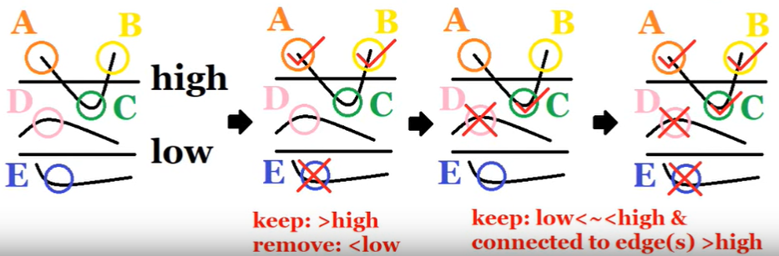
使用雙設定值確定邊緣

Slide 20
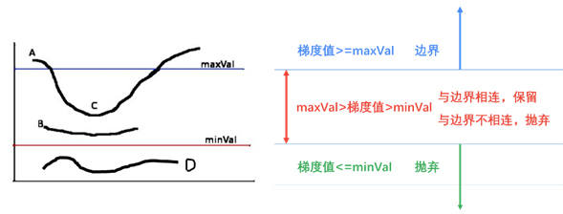
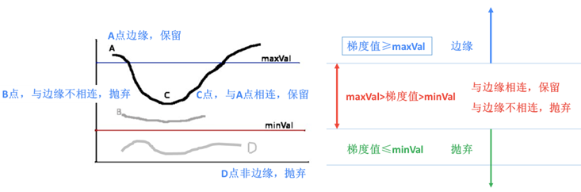
使用雙設定值確定邊緣

Slide 21
Canny邊緣檢測函數
edges = cv.Canny( image, threshold1, threshold2[, apertureSize[, L2gradient]])
edges為計算獲得的邊緣影像。
image為8位輸入影像。
threshold1表示處理過程中的第一個設定值。
threshold2表示處理過程中的第二個設定值。
apertureSize表示Sobel運算元的孔徑大小。
L2gradient為計算影像梯度幅度（gradient magnitude）的標識

Slide 22
影像金字塔

Slide 23
影像金字塔
由一幅影像的多個不同解析度的子圖所組成的影像集合
單一影像透過不斷地降取樣所產生
最小的影像可能僅有一個像素點
自底向上解析度逐漸降低的影像集合
底部是待處理的高解析度影像（原始影像），頂部為低解析度的近似影像
每向上移動一級，影像的寬和高都降低為原來的二分之一

Slide 24
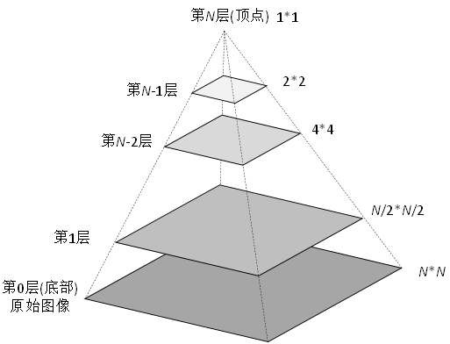
影像金字塔

Slide 25
影像金字塔取樣方法
不斷地刪除影像的偶數行和偶數列
大小是N*N，刪除其偶數行和偶數列後獲得一幅(N/2)*(N/2)
不斷地重複該過程，就可以獲得該影像的影像金字塔
對原始影像濾波，獲得原始影像的近似影像
將近似影像的偶數行和偶數列刪除以取得向下取樣

Slide 26
影像金字塔的種類
鄰域濾波器：採用鄰域平均技術求原始影像的近似影像。該濾波器能夠產生平均金字塔
高斯濾波器：採用高斯濾波器對原始影像進行濾波，獲得高斯金字塔。這是OpenCV函數cv2.pyrDown()所採用的方式

Slide 27
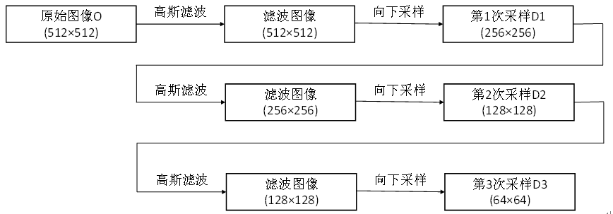
高斯影像金字塔

Slide 28
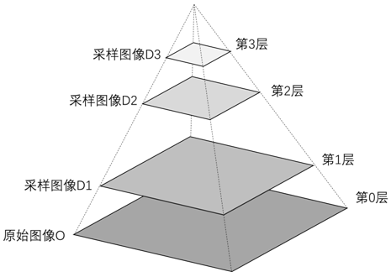
高斯影像金字塔

Slide 29
影像金字塔向上取樣(放大)
影像的寬度和高度都變為原來的2倍
影像的大小是原始影像的4倍
過程中要補充大量的像素點
對新產生的像素點進行設定值，稱為內插處理
臨近內插，用最近的像素點設定新值
像素點補零，每列像素點右側插入0的列

Slide 30

影像金字塔向上取樣(放大)

Slide 31
影像金字塔向上取樣
向上取樣和向下取樣是相反的兩種操作
向下取樣會遺失像素值
兩種操作並不是可逆的
資訊會喪失
對一幅影像先向下取樣、再向上取樣也無法恢復到原始狀態

Slide 32
影像金字塔向下取樣
dst = cv2.pyrDown( src[, dstsize[, borderType]] )
dst為目標圖形。
src為原始影像。
dstsize為目標圖形的大小。
borderType為邊界類型，預設值為BORDER_DEFAULT，且這裡僅支援BORDER_DEFAULT

Slide 33
影像金字塔向上取樣
dst = cv2.pyrUp( src[, dstsize[, borderType]] )
dst 為目標圖形
src為原始影像
dstsize為目標圖形的大小
borderType為邊界類型，預設值為BORDER_DEFAULT，且這裡僅支援BORDER_DEFAULT

Slide 34

拉普拉斯金字塔
對金字塔中的小影像進行向上取樣以取得完整的大尺寸高解析度影像
取得在取樣過程中所遺失的資訊
拉普拉斯金字塔中的第i層，等於"高斯金字塔中的第i層"與"高斯金字塔中的第i+1層的向上取樣結果"之差

Slide 35
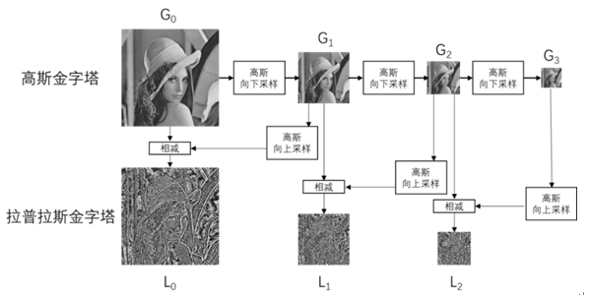
拉普拉斯金字塔

Slide 36
影像輪廓

Slide 37
影像輪廓(Contours)
邊緣檢測雖然能夠檢測出邊緣，但邊緣是不連續的
檢測到的邊緣並不是一個整體
影像輪廓是指將邊緣連接起來形成的整體，用於後續的計算
cv2.findContours()能夠尋找影像的輪廓資訊cv2.drawContours()能夠將輪廓繪製出來

Slide 38
影像輪廓(Contours)
image, contours, hierarchy = cv2.findContours( image, mode, method)
contours, hierarchy = cv2.findContours( image, mode, method)(>4.0)
image：與函數參數中的原始影像image一致。
contours：傳回的輪廓。
hierarchy：影像的拓撲資訊（輪廓層次）

Slide 39
影像輪廓(Contours)
image, contours, hierarchy = cv2.findContours( image, mode, method)
image：原始影像。8位單通道影像，會被自動處理為二值影像。在實際操作時，可以根據需要，預先使用設定值處理等函數將待查找輪廓的影像處理為二值影像。
mode：輪廓檢索模式。
method：輪廓的近似方法

Slide 40
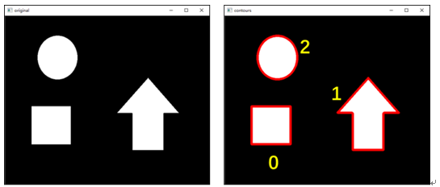
傳回值的contours
傳回的是一組輪廓資訊，每個輪廓都是由許多個點所組成的。舉例來說，contours[i]是第i個輪廓（索引從0開始），contours[i][j]是第i個輪廓內的第j個點

Slide 41
傳回值的contours
傳回值contours的type屬性是list類型，list的每個元素都是影像的輪廓，用Numpy中的ndarray結構表示
使用len(contours)可以取得輪廓的個數
使用以下敘述，可以取得每個輪廓內點的個數：
print (len(contours[0])) ：4
print (len(contours[1])) ：60
print (len(contours[2])) ：184

Slide 42
傳回值的contours
使用以下敘述，可以取得每個輪廓內點的shape屬性：
print(contours[0].shape)
print(contours[1].shape)
print(contours[2].shape)

Slide 43
傳回值的contours
使用以下敘述，可以取得輪廓內第0個輪廓中實際點的位置屬性：
print (contours[0]) #列印第0個輪廓中的像素點

Slide 44
傳回值的 hierarchy
影像內的輪廓可能位於不同的位置。舉例來說，一個輪廓在另一個輪廓的內部。在這種情況下，我們將外部的輪廓稱為父輪廓，內部的輪廓稱為子輪廓。按照上述關係分類，一幅影像中所有輪廓之間就建立了父子關係
[Next，Previous，First_Child，Parent]

Slide 45
傳回值的 hierarchy
Next：後一個輪廓的索引編號。
Previous：前一個輪廓的索引編號。
First_Child：第1個子輪廓的索引編號。
Parent：父輪廓的索引編號。

Slide 46
參數的 mode
cv2.RETR_EXTERNAL：只檢測外輪廓。
cv2.RETR_LIST：對檢測到的輪廓不建立等級關係。
cv2.RETR_CCOMP：檢索所有輪廓並將它們組織成兩級層次結構。上面的一層為外邊界，下面的一層為內孔的邊界。如果內孔內還有一個連通物體，那麼這個物體的邊界仍然位於頂層。
cv2.RETR_TREE：建立一個等級樹結構的輪廓

Slide 47
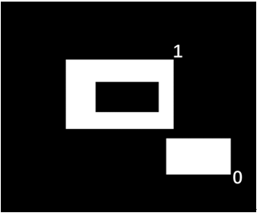
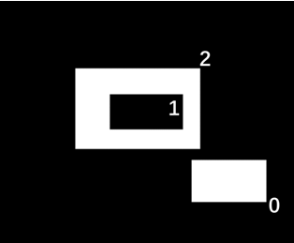


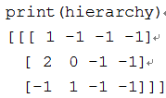

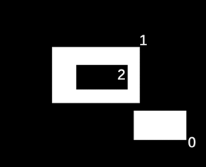

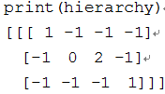
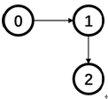
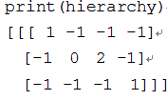
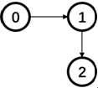
參數的 mode

Slide 48
參數的 method
cv2.CHAIN_APPROX_NONE：儲存所有的輪廓點，相鄰兩個點的像素位置差不超過1，即max(abs(x₁-x₂)，abs(y₂-y₁))=1。
cv2.CHAIN_APPROX_SIMPLE：壓縮水平方向、垂直方向、對角線方向的元素，只保留該方向的終點座標。舉例來說，在極端的情況下，一個矩形只需要用4個點來儲存輪廓資訊。
cv2.CHAIN_APPROX_TC89_L1：使用teh-Chinl chain近似演算法的一種風格。
cv2.CHAIN_APPROX_TC89_KCOS：使用teh-Chinl chain近似演算法的一種風格。

Slide 49
影像輪廓繪製
image=cv2.drawContours(
image,
contours,
contourIdx,
color[,
thickness[,
lineType[,
hierarchy[,
maxLevel[,
offset]]]]] )

Slide 50
影像輪廓繪製
image：待繪製輪廓的影像。需要注意，函數cv2.drawContours()會在影像image上直接繪製輪廓
contours：需要繪製的輪廓。該參數的類型與函數cv2.findContours()的輸出contours相同，都是list類型。
contourIdx：告訴函數cv2.drawContours()要繪製某一條輪廓還是全部輪廓。如果該參數是一個整數或為零，則表示繪製對應索引號的輪廓；如果該值為-1，則表示繪製全部輪廓。

Slide 51
影像輪廓繪製
color：繪製的顏色，用BGR格式表示。
Thickness：如將該值設定為“-1”，則表示要繪製實心輪廓。
lineType：繪製輪廓時所用的線型
hierarchy：對應函數cv2.findContours()所輸出的層次資訊。
maxLevel：控制所繪製的輪廓層次的深度。如果值為0，表示僅繪製第0層的輪廓；如果值為其他的非零正數，表示繪製最高層及以下的相同數量層級的輪廓。
offset：偏移參數。該參數使輪廓偏移到不同的位置展示出來

Slide 52


影像的moments
由特定的數學公式算出來的值，稱之為「矩」
不同的數學公式，算出不同的值
大小、位置、角度、形狀等值
點c的第n個moment為
影像有兩個座標值，需要兩個變數，因此其第m，n個moment為
由於影像為離散的點，非連續的實數，因此影像的moment為求和：
矩特徵被廣泛地應用在模式識別、影像識別
Notes:
https://aishack.in/tutorials/image-moments/

Slide 53


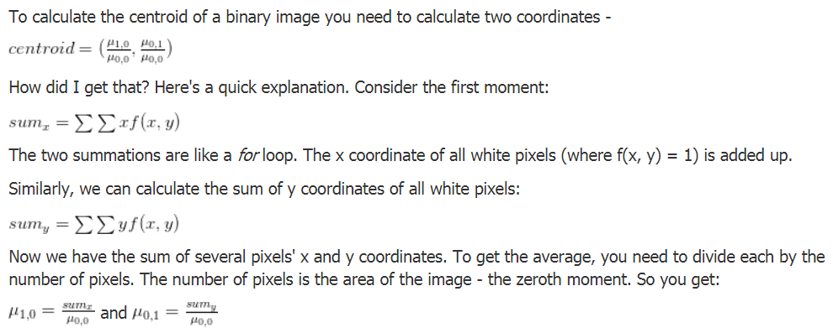
影像的moments
算出黑白圖像的面積，即為算出這個圖像第0個moment
Notes:
https://aishack.in/tutorials/image-moments/

Slide 54
影像輪廓的矩
retval = cv2.moments( array[, binaryImage] )
array：可以是點集，也可以是灰階影像或二值影像
當array是點集時，函數會把這些點集當成輪廓中的頂點，把整個點集作為一條輪廓，而非把它們當成獨立的點來看待
binaryImage：該參數為True時，array內所有的非零值都被處理為1。該參數僅在參數array為影像時有效

Slide 55
影像輪廓的矩
兩個輪廓的矩一致，這兩個輪廓就是一致
不管它們出現的位置，
可透過函數cv2.moments()的m00矩判斷其面積是否一致更高階的特徵會隨著位置的變化而發生變化 -引用中心矩，減去平均值而取得平移不變性
還會考慮經過縮放後大小不一致的物件的一致性 -歸一化中心矩，除以物體總尺寸而獲得縮放不變性

Slide 56
影像輪廓的常用值
面積：retval =cv2.contourArea(contour [, oriented] ))
長度：retval = cv2.arcLength( curve, closed )

Slide 57
影像輪廓的Hu矩
Hu矩是歸一化中心矩的線性組合
在影像旋轉、縮放、平移等操作後，仍能保持矩的不變性
經常會使用Hu距來識別影像的特徵
使用函數cv2.HuMoments()可以獲得Hu矩
使用cv2.moments()函數的傳回值作為參數，傳回7個Hu矩值

Slide 58
常用運算
相似度
矩形外包
最小包圍矩形
最小包圍圓形
最佳擬合橢園
最佳擬合直線
最小包圍三角形
逼近多邊形

Slide 59
Convex/Hull
逼近多邊形是輪廓的高度近似
我們希望使用一個多邊形來簡化Convex|Hull跟逼近多邊形很像，只不過它是物體最外層的“凸”多邊形
Convex|Hull指的是完全包含原有輪廓，並且僅由輪廓上的點所組成的多邊形
的每一處都是凸的，即在Convex|Hull內連接任意兩點的直線都在凸包的內部。在Convex|Hull內，任意連續三個點的內角小於180°

Slide 60
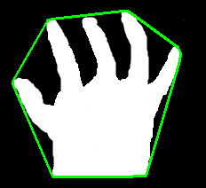
Convex/Hull

Slide 61
Convex/Hull常用幾何學
Convex|Hull與輪廓之間的部分，稱為凸缺陷。在OpenCV中使用函數cv2.convexityDefects()取得凸缺陷
cv2.isContourConvex( contour )檢查輪廓是否為凸的
cv2.pointPolygonTest檢查點到輪廓的距離

Slide 62
形狀場景演算法比較輪廓
cv2.createShapeContextDistanceExtractor()
cv2.createHausdorffDistanceExtractor()

Slide 63



輪廓特徵值的計算
長寬比= 寬度（Width）/高度（Height）
Extend =
Solidity =
相等直徑

Slide 64
輪廓特徵值的計算
(x,y),(MA,ma),angle = cv2.fitEllipse(cnt)
式中幾個傳回值的意義如下：
(x,y)：橢圓的中心點。
(MA,ma)：橢圓水平方向軸和垂直方向軸的長度。
angle：橢圓的旋轉角度。

Slide 65
輪廓的遮罩及其像素點
取得某物件的遮罩影像及其對應的點
cv2.drawContours()的輪廓寬度參數thickness設定為“-1”
取得輪廓（實心、空心）的像素點位置資訊
可使用numpy或opencv

Slide 66
輪廓顏色的極大極小值
cv2.minMaxLoc()，在物件內尋找最大值、最小值及其位置
min_val, max_val, min_loc, max_loc = cv2.minMaxLoc(imgray,mask = mask)
min_val：最小值。
max_val：最大值。
min_loc：最小值的位置。
max_loc：最大值的位置。
參數如下：
imgray：單通道影像。
mask：遮罩

Slide 67
輪廓顏色的平均顏色/灰度
mean_val = cv2.mean(im,mask = mask)
傳回值為mean_val，表示傳回的平均值
參數如下：
im：原影像。
mask：遮罩。

Slide 68
輪廓的端點
leftmost = tuple(cnt[cnt[:,:,0].argmin()][0])
rightmost = tuple(cnt[cnt[:,:,0].argmax()][0])
topmost = tuple(cnt[cnt[:,:,1].argmin()][0])
bottommost = tuple(cnt[cnt[:,:,1].argmax()][0])

Slide 69
影像的Histogram

Slide 70
什麼是Histogram
將圖形由像素轉為數值的分佈
X軸為影像的灰階值(0-255)
Y軸為這個值出現的次數(視影像大小而定)
將這個(x, y)形成的空間畫出來

Slide 71
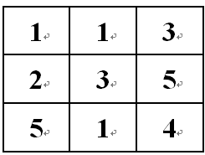

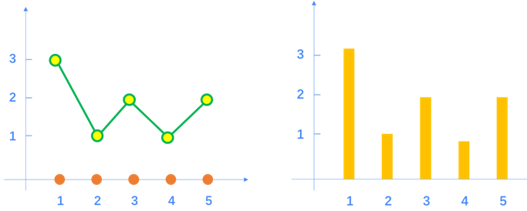
什麼是Histogram

Slide 72
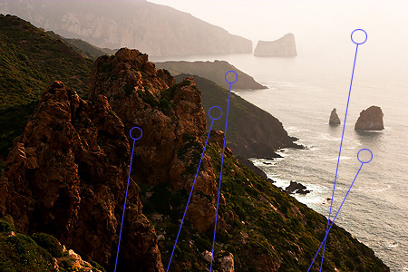
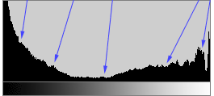
什麼是Histogram

Slide 73

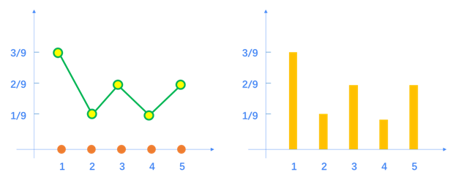
使用頻率的Histogram

Slide 74
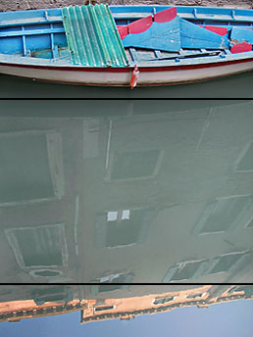
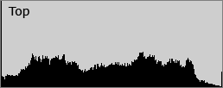
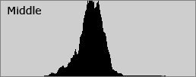
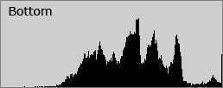
顏色分佈不平均的Histogram

Slide 75
Histogram的顏色區間
BINS：有時不需要256個值，而是做成範圍，例如0-15為一個範圍，16-31為第二個範圍，依此類推，因此一個0-255的灰階值，就會變成16個範圍，用範圍取代真的灰階值
RANGE：要統計的灰階範圍，一般是256個
DIMS：要統計的種類，灰階只有「強度」，因此這個值為1

Slide 76
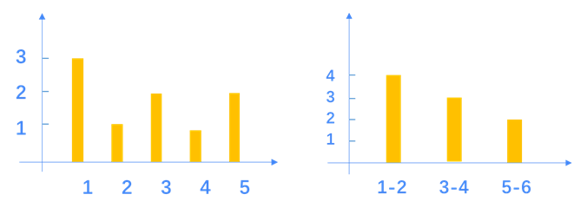
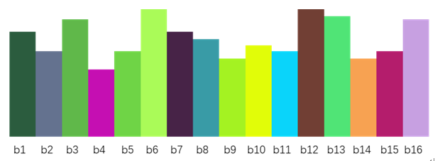
Histogram的顏色區間

Slide 77
繪製Histogram
最簡單的方式：plt.hist()
hist = cv2.calcHist( images, channels, mask, histSize, ranges, accumulate )
hist：傳回的統計長條圖
images：原始影像起來
channels：指定通道編號
mask：遮罩影像，用來算roi
histSize：BINS的值
ranges：即像素值範圍8位灰階 [0, 255]
accumulate：累計（累積、覆蓋）標識

Slide 78
Histogram Equalization
灰階histogram就是影像像素點強度的分佈
如果暗點較多，圖形集中在前半部
如果亮點較多，圖形集中在後半部
如果圖形色彩均衡，則平均分佈
調整histogram的分佈來調整圖形的明暗
大部分的圖形處理軟體(photoshop)的基本功能
使用cv2.equalizeHist(src)

Slide 79
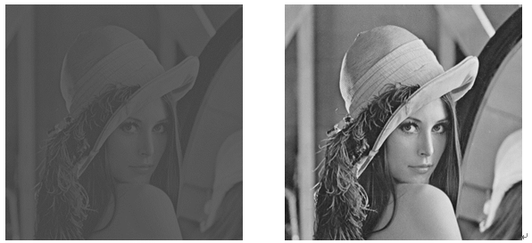
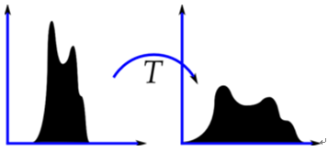
Histogram Equalization

Slide 80
影像的傅立葉轉換

Slide 81
影像處理大部分在空間域
空間域處理是直接對影像內的像素進行處理
分為灰階轉換和空間濾波
灰階轉換是對影像內的單一像素進行處理，例如調節對比度和處理門檻值
空間濾波有關影像品質的改變，如平滑處理

Slide 82
影像處理也存在頻率域
先將影像轉換到頻率域，然後在頻率域對影像進行處理
再透過反轉換將影像從頻率域轉換到空間域
傅立葉轉換將影像從空間域轉換到頻率域
進行專門適合於頻率域的處理
逆傅立葉轉換將頻率域資訊轉換到空間域

Slide 83
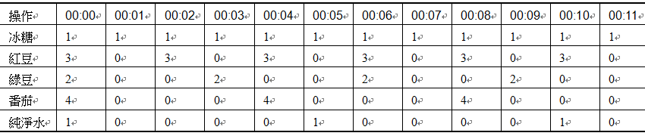
以八寶冰棒製作為例子
每隔1分鐘放1塊冰糖
每隔2分鐘放3粒紅豆
每隔3分鐘放2粒綠豆
每隔4分鐘放4塊番茄
每隔5分鐘放1杯純淨水

Slide 84
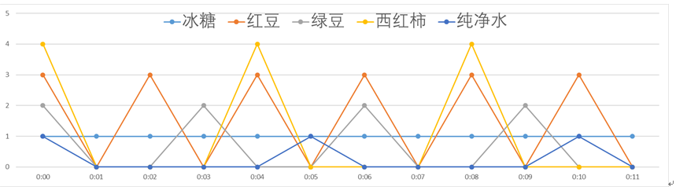
以八寶冰棒製作為例子

Slide 85
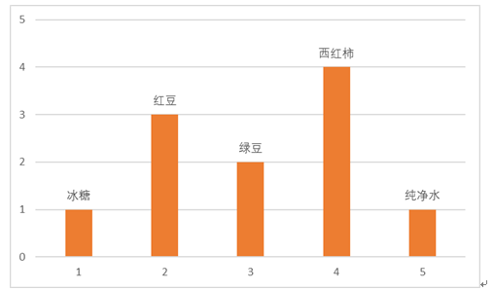
轉換到頻率域之後的圖形

Slide 86
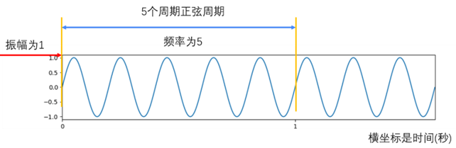
函數(連續)也可以進行轉換

Slide 87
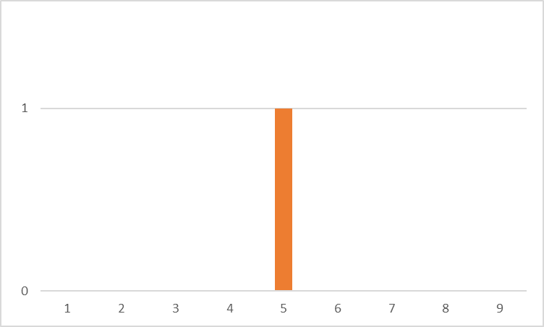
函數(連續)也可以進行轉換

Slide 88
傅立葉轉換說明
任何週期函數都可以表示為不同頻率的正弦函數和的形式

Slide 89
傅立葉轉換說明
y = 3*np.sin(0.8*x) + 7*np.sin(0.5*x) + 2*np.sin(0.2*x)
y1 = 3*np.sin(0.8*x) （函數1）
y2 = 7*np.sin(0.5*x) （函數2）
y3 = 2*np.sin(0.2*x) （函數3）

Slide 90
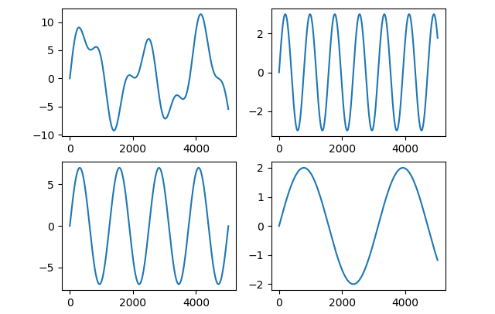
傅立葉轉換說明

Slide 91
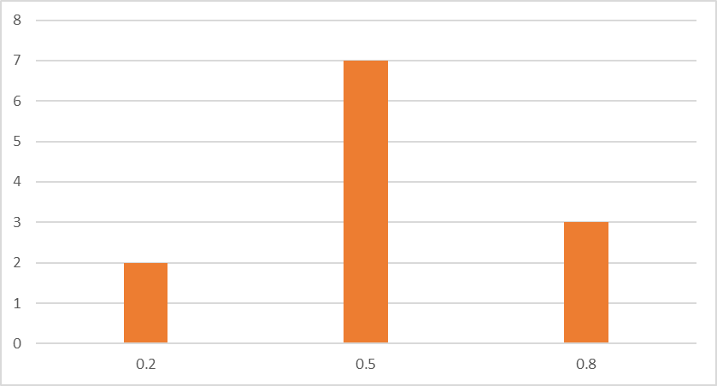
傅立葉轉換說明
水平座標是頻率，垂直座標是振幅

Slide 92
存在相位差的傅立葉轉換
存在時間差的空間域，在頻域中就是相位差
y = 3*np.sin(0.8*x) + 7*np.sin(0.5*x+2) + 2*np.sin(0.2*x+3)
y1 = 3*np.sin(0.8*x) （函數1）
y2 = 7*np.sin(0.5*x+2) （函數2）
y3 = 2*np.sin(0.2*x+3) （函數3）

Slide 93
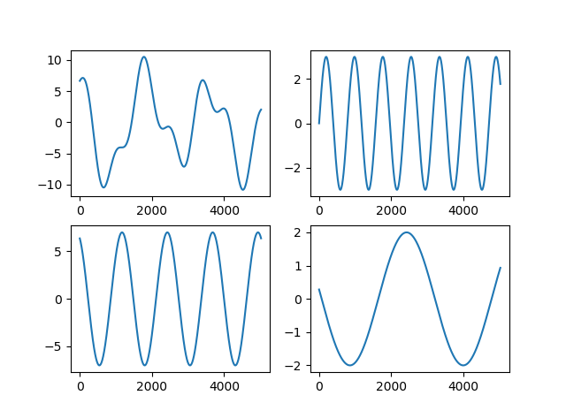
存在相位差的傅立葉轉換

Slide 94
存在相位差的傅立葉轉換
水平座標看成開始時間，則組成函數y的三個正弦函數並不都是從0時刻開始的它們之間存在時間差
如果直接使用沒有時間差的函數，則無法組成所要表示的函數
相差是傅立葉轉換中非常重要的條件

Slide 95
影像處理的傅立葉轉換
將影像分解為正弦分量和餘弦分量兩部分
將影像從空間域轉換到頻率域(頻域)
影像經過傅立葉轉換後，其頻域值是複數
結果需要使用實數影像（real image）加虛數影像（complex image）
或稱之為幅度影像（magnitude image）加相位影像（phase image）

Slide 96
影像處理的傅立葉轉換
幅度影像包含了原影像中所需的大部分資訊
通常僅使用幅度影像
如果要在頻域內對影像進行處理，再透過逆傅立葉轉換獲得修改後的空域影像，就必須同時保留幅度影像和相位影像

Slide 97
影像處理的傅立葉轉換
傅立葉轉換後，我們會獲得影像中的低頻和高頻資訊
低頻資訊對應影像內變化緩慢的灰階分量
高頻資訊對應影像內變化越來越快的灰階分量，由灰階的尖銳過渡造成

Slide 98
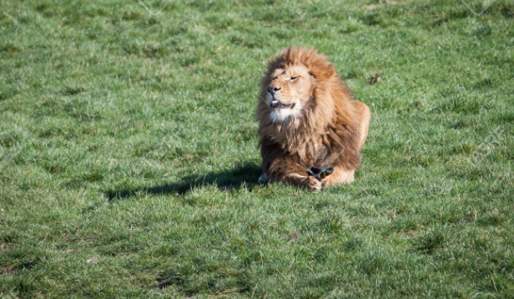
影像處理的傅立葉轉換
草原上的一頭獅子，低頻資訊就對應著廣袤的顏色趨於一致的草原等細節，高頻資訊則對應著獅子的輪廓等各種邊緣及雜訊資訊

Slide 99
傅立葉轉換的常見應用
將影像從空域轉換到頻域
在頻域內實現對影像內特定物件的處理
過處理的頻域影像進行逆傅立葉轉換獲得空域影像
影像增強、影像去噪、邊緣檢測、特徵分析、影像壓縮和加密

Slide 100
Numpy實作傅立葉轉換
傳回值= numpy.fft.fft2(原始影像)
原始影像是灰階影像
傳回值是一個複數陣列（complex ndarray）
對影像進行傅立葉轉換後，獲得的是一個複數陣列。為了顯示為影像，需要將它們的值調整到[0, 255]的灰階空間內
像素新值=20*np.log(np.abs(頻譜值))

Slide 101

Numpy實作傅立葉轉換
影像頻譜中的零頻率分量位於頻譜影像（頻域影像）的左上角，為了便於觀察，通常會使用numpy.fft.fftshift()函數將零頻率成分移動到頻域影像的中心位置

Slide 102
Numpy實作逆傅立葉轉換
需要先使用numpy.fft.ifftshift()函數將零頻率分量移到原來的位置，再進行逆傅立葉轉換

Slide 103
Numpy實作傅立葉轉換
numpy.fft.ifft2()函數可以實現逆傅立葉轉換，傳回空域複數陣列。它是numpy.fft.fft2()的逆函數
傳回值=numpy.fft.ifft2(頻域資料)
函數numpy.fft.ifft2()的傳回值仍舊是一個複數陣列（complex ndarray）。
逆傅立葉轉換獲得的空域資訊是複數陣列
需要將該資訊調整至[0, 255]灰階空間內使用的公式為 iimg = np.abs(逆傅立葉轉換結果)

Slide 104
高通濾波及低通濾波
影像內，同時存在著高頻訊號和低頻訊號
低頻訊號對應影像內變化緩慢的灰階分量
高頻訊號對應影像內變化較快的灰階分量
允許低頻訊號通過的濾波器稱為低通濾波器
低通濾波器使高頻訊號衰減而對低頻訊號放行，會使影像變模糊
允許高頻訊號透過的濾波器稱為高通濾波器
高通濾波器使低頻訊號衰減而讓高頻訊號透過，將增強影像中尖銳的細節，但是會導致影像的比較度降低

Slide 105
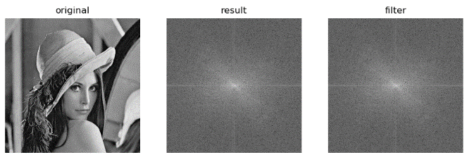
高通濾波及低通濾波

Slide 106
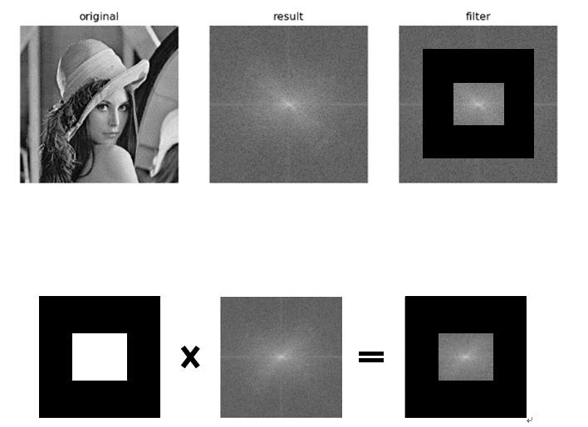
高通濾波及低通濾波

Slide 107
影像的霍夫轉換

Slide 108
影像的霍夫轉換
尋找直線、圓形以及其他簡單形狀的方法
採用類似投票的方式來取得目前影像內的形狀集合
由Paul Hough於1962年提出
經過發展後，霍夫轉換還能識別其他簡單的圖形結構，常見的有圓、橢圓
OpenCV提供了函數cv2.HoughLines()和函數cv2.HoughLinesP()

Slide 109

霍夫轉換的原理

Slide 110
影像的霍夫轉換
笛卡兒空間中的一條直線在霍夫空間內的對映情況
笛卡兒空間內的一條直線，其斜率為k，截距為b，對映到霍夫空間內成為一個點(k, b)
霍夫空間內的點(k0, b0)，對映到笛卡兒空間，就是一條直線y=k0x+b0
笛卡兒空間內的一條直線確定了霍夫空間內的點。
霍夫空間內的點確定了笛卡兒空間內的一條直線。

Slide 111

霍夫轉換的原理

Slide 112

霍夫轉換的原理

Slide 113

霍夫轉換的原理

Slide 114
影像的霍夫轉換
笛卡兒空間上有很多點，如果越多點能成為一個直線而非多條直線，在霍夫空間上就會越多的線穿過一個點

Slide 115

霍夫轉換的原理

Slide 116
影像的霍夫轉換
在霍夫空間內，經過一個點的直線越多，說明其在笛卡兒空間內對映的直線，是由越多的點所組成（穿過）的
兩個點就能組成一條直線。我們希望用更多的點建置一條直線，以加強直線的可用性
如果一條直線是由越多點所組成的，那麼它實際存在的可能性就越大，它的可用性也就越高
霍夫轉換選擇直線的基本想法是：選擇有盡可能多直線交匯的點

Slide 117


影像的霍夫轉換
為避免斜率無限大，使用極座標

Slide 118
影像的霍夫轉換
lines=cv2.HoughLines(image, rho, theta, threshold)
image是輸入影像
rho為以像素為單位的距離r的精度。一般情況下，使用的精度是1。
theta為角度的精度。一般情況下，使用的精度是/180，表示要搜索所有可能的角度。
threshold是設定值。該值越小，判斷出的直線就越多

Slide 119
改良版的機率霍夫轉換
沒有考慮所有的點，只要一個足以進行線檢測的隨機點子集即可
接受直線最小長度。若超過設定值的點組成直線，但直線很短，就不會接受該直線作為判斷結果
接受直線時允許的最大像素點間距。如果有超過設定值個數的像素點組成了一條直線，但是這組像素點之間的距離都很遠，就不會接受該直線作為判斷結果

Slide 120
改良版的機率霍夫轉換
lines =cv2.HoughLinesP(image, rho, theta, threshold, minLineLength,
maxLineGap)
minLineLength用來控制“接受直線的最小長度”的值，預設值為0。
maxLineGap用來控制接受共線線段之間的最小間隔

Slide 121
霍夫轉換偵測圓形
考慮圓半徑和圓心（x座標、y座標）3個參數
第1輪篩選找出可能存在圓的位置（圓心）
第2輪再根據第1輪的結果篩選出半徑大小

Slide 122
影像的分割及分析

Slide 123
Canny邊緣檢測的步驟
將前景物件作為目標圖形分割分析出來
前面介紹是用形態學等方法
分水嶺演算法
GrabCut演算法

Slide 124

分水嶺演算法
灰階影像，都可以被看作是地理學上的地形表面
灰階值高的區域可以被看成是山峰
灰階值低的區域可以被看成是山谷

Slide 125
分水嶺演算法
向每一個山谷中“灌注”不同顏色的水
隨著水位不斷地升高，不同山谷的水就會匯集到一起
防止不同山谷的水交匯，我們需要在水流可能匯合的地方建置堤壩
該過程將影像分成兩個不同的集合：集水盆地和分水嶺線。我們建置的堤壩就是分水嶺線

Slide 126

分水嶺演算法

Slide 127

分水嶺演算法
由於雜訊等因素的影響，採用上述基礎分水嶺演算法經常會獲得過度分割的結果。過度分割會將影像劃分為一個個稠密的獨立小區塊，讓分割失去了意義

Slide 128
分水嶺演算法
以遮罩為基礎的改進的分水嶺演算法，允許使用者將同一個分割區域的部分標記出來
被標記的部分就稱為遮罩。這樣，分水嶺演算法在處理時，就會將標記的部分處理為同一個分割區域

Slide 129


分水嶺演算法

Slide 130
分水嶺演算法
函數cv2.watershed()實現分水嶺演算法
需要借助於形態學函數
距離轉換函數cv2.distanceTransform()
cv2.connectedComponents()來完成影像分割

Slide 131


分水嶺演算法
開運算去除雜訊
形態學操作及減法取得邊界

